Slide 1
¯^vMZg

Slide 2
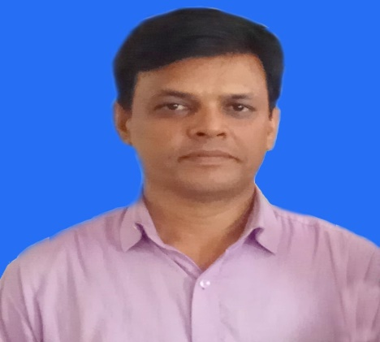
শিক্ষক পরিচিতি
খোকন কুমার ঘোষ
সিনিয়র ট্রেড ইন্সট্রাক্টর
জেনারেল ইলেকট্রনিক্স ও আইসিটি

Slide 3
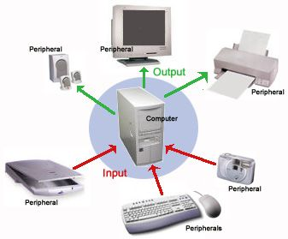
আই. সি. টি ডিভাইস পরিচিতি

Slide 4
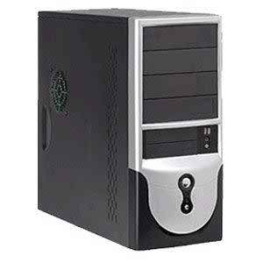
সিস্টেম ইউনিট

Slide 5
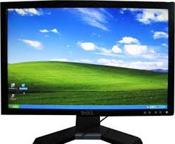
মনিটর

Slide 6
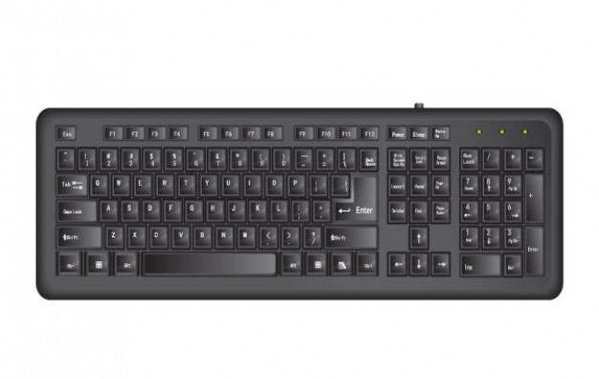
কি বোড

Slide 7
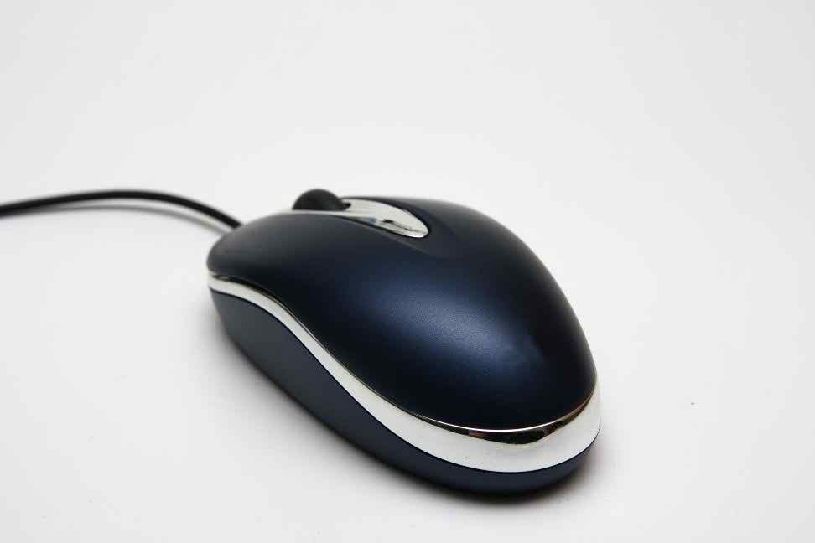
মাউস

Slide 8
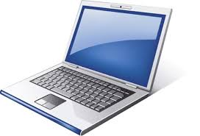
ল্যাবটপ

Slide 9
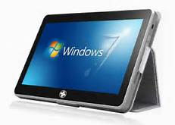
ট্যাব ল্যাবটপ

Slide 10
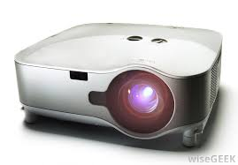
প্রজেক্টর

Slide 11
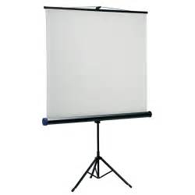
প্রজেক্টর পদা

Slide 12
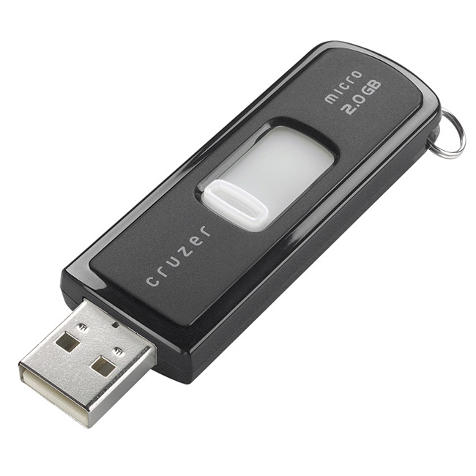
পেন ড্রাইভ

Slide 13
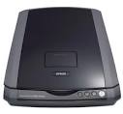
স্ক্যানার

Slide 14
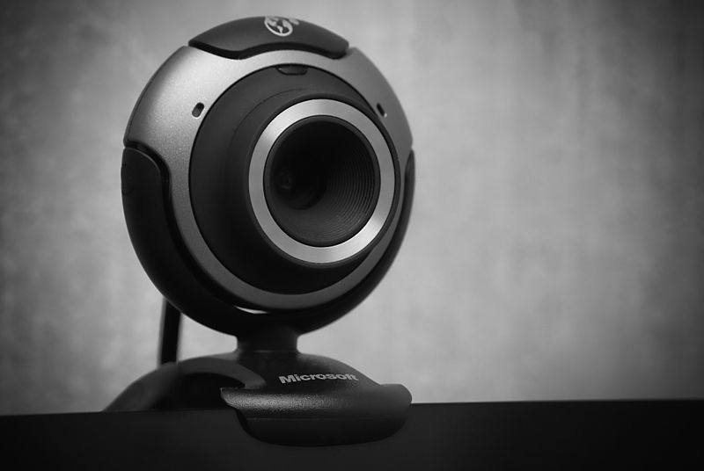
ওয়েবক্যাম

Slide 15
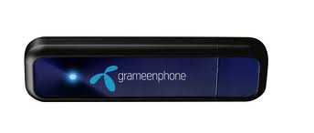
মডেম

Slide 16
প্রিন্টার

Slide 17
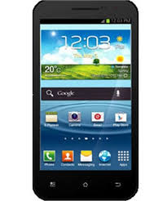
স্মাট ফোন

Slide 18
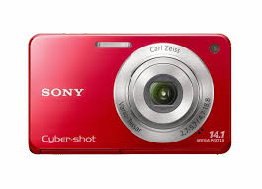
ডিজিটাল ক্যামেরা

Slide 19
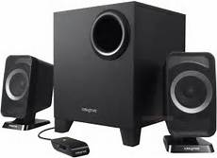
স্পিকার

Slide 20
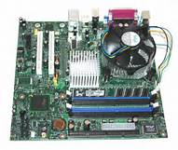
মাদার বোড

Slide 21
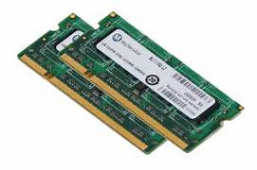
র‌্যাম

Slide 22
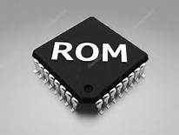
রোম

Slide 23
হাড ডিক্স

Slide 24
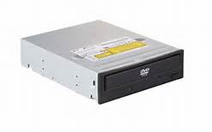
ডিভিডি

Slide 25
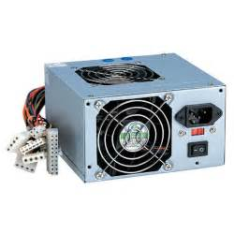
POWER SUPPLY

Slide 26
ইসপুটেএবং আউট
ডিভাইসের সংযোগ

Slide 27
সবাই কে ধন্যবাদ

